Slide 1
Маркировка товаров
и отраслевые решения для розницы

Slide 2
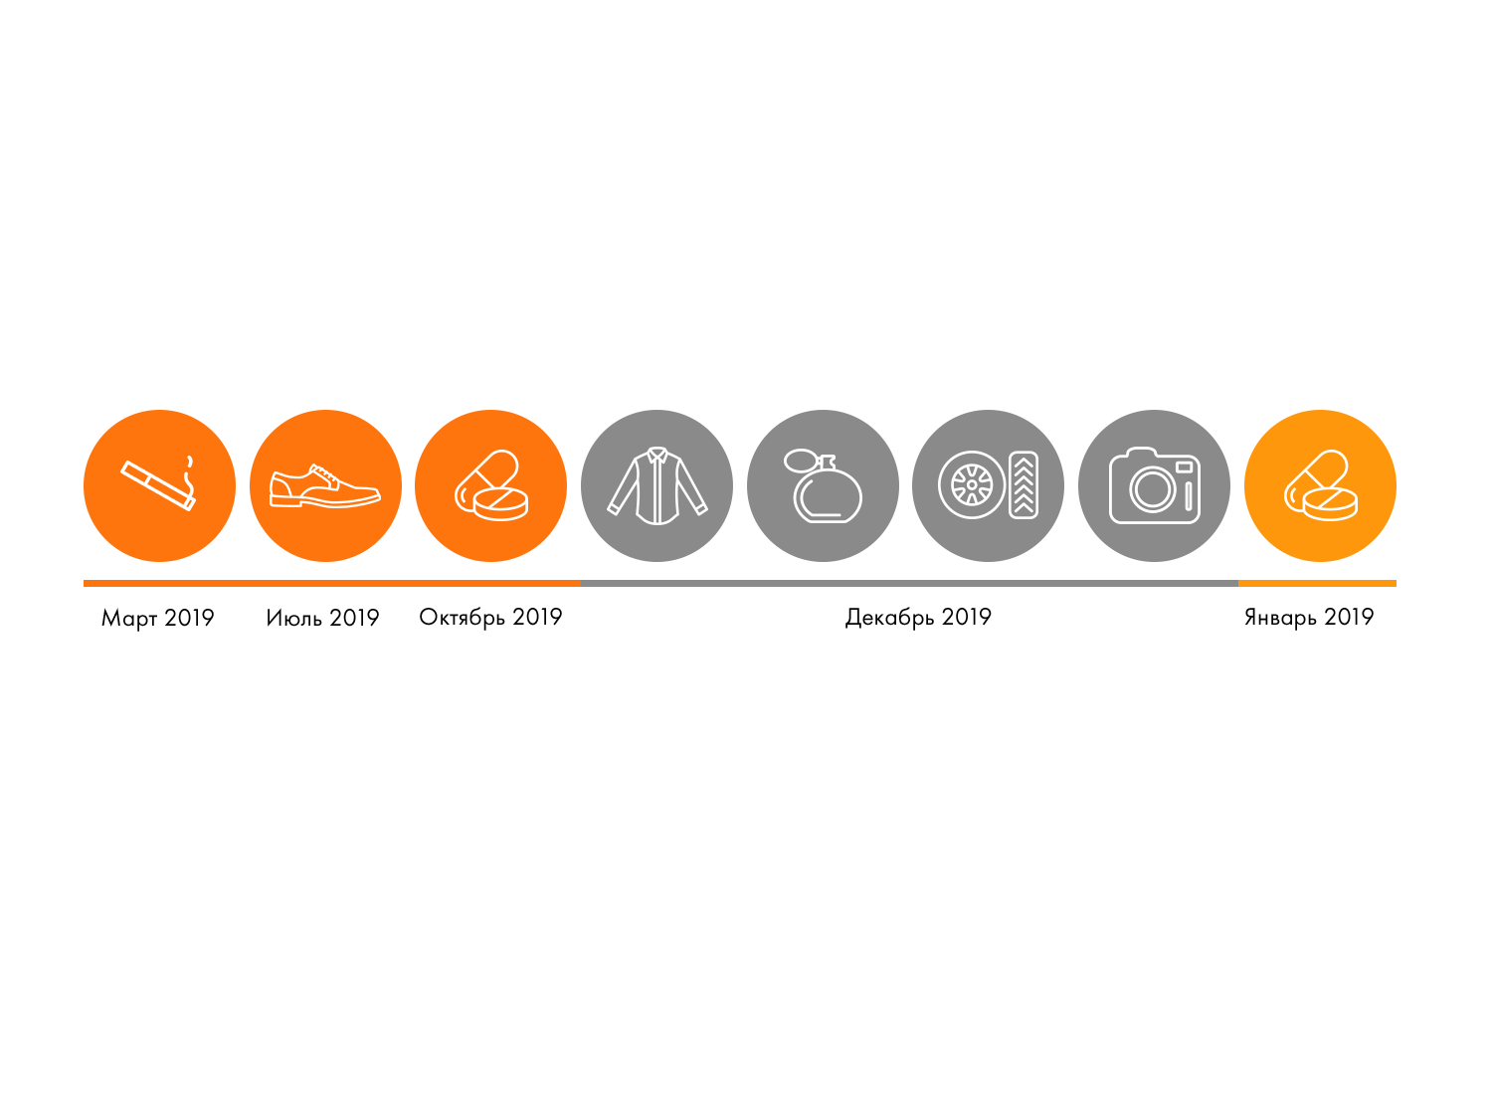
Грядущая маркировка в 2019-2020 годах
К 2024 году система маркировки охватит все отрасли промышленности.

Slide 3
Экспериментальная маркировка товаров
Маркировка табачных изделий
Маркировка обуви
Маркировка отдельных категорий лекарств (12 нозологий)
15 января 2018 — 28 февраля 2019
1 июня 2018 —30 июня 2019
1 июня 2018 —30 июня 2019
Более 1800 участников эксперимента
Более 190 миллионов промаркированных упаковок
Более 300 участников эксперимента
Более 11 миллионов кодов маркировки
Более 13000 участников эксперимента
19 миллионов промаркированных упаковок
Более 2000 лекарственных средств

Slide 4
Решения для автоматизации розницы
1С:Розница 8. Магазин одежды и обуви
1С:Розница 8. Книжный магазин
1С:Розница 8. Магазин автозапчастей
1С:Розница 8. Магазин отделочных и строительных материалов
Автоматизация магазинов и бутиков, которые продают одежду, обувь и аксессуаров
Автоматизация магазинов, которые продают книги, аудио и видеопродукцию
Автоматизация магазинов, которые продают автозапчасти, шины и диски
Автоматизация магазинов, которые продают строительно-отделочные материалы
и сантехнику
1С:Розница 8. Аптека
1С:Розница 8. Салон оптики
1С:Розница 8. Магазин бытовой техники и средств связи
1С:Розница 8. Ювелирный магазин
Автоматизация аптек и аптечных сетей
Автоматизация салонов, которые занимаются продажей очков и линз
Автоматизация ювелирных магазинов
Автоматизация магазинов бытовой техники и салонов сотовой связи

Slide 5
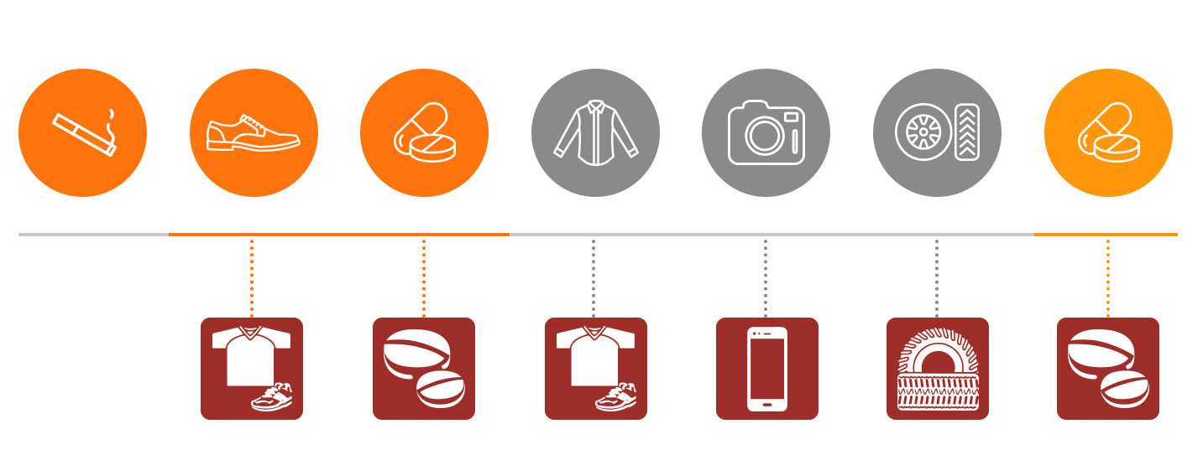
Маркировка и отраслевые решения
1 марта 2019
старт обязательной маркировки табака
1 июль 2019
старт обязательной маркировки обуви
1 октября 2019
старт обязательной маркировки лекарств (12 нозологий)
1 декабря 2019 старт обязательной маркировки легкой промышленности
1 декабря 2019
старт обязательной маркировки фотоаппаратов
1 декабря 2019
старт обязательной маркировки шин и автопокрышек
1 января 2020
старт обязательной маркировки лекарственных средств
1С:Розница 8. Магазин одежды
и обуви
1С:Розница 8. Аптека
1С:Розница 8. Магазин одежды
и обуви
1С:Розница 8. Магазин бытовой техники и средств
1С:Розница 8. Магазин автозапчастей
1С:Розница 8. Аптека

Slide 6
Маркировка уже поддерживается
Маркировка уже поддерживаются для аптечного сегмента и магазинов одежды и обуви.
Для аптек
Доступен полный цикл маркировки при движении лекарственных средств. От поступления лекарств до их реализации покупателям
Для магазинов одежды и обуви
Доступна передача информации о маркированных товарах в ОФД при их реализации покупателям (для участников эксперимента)

Slide 7
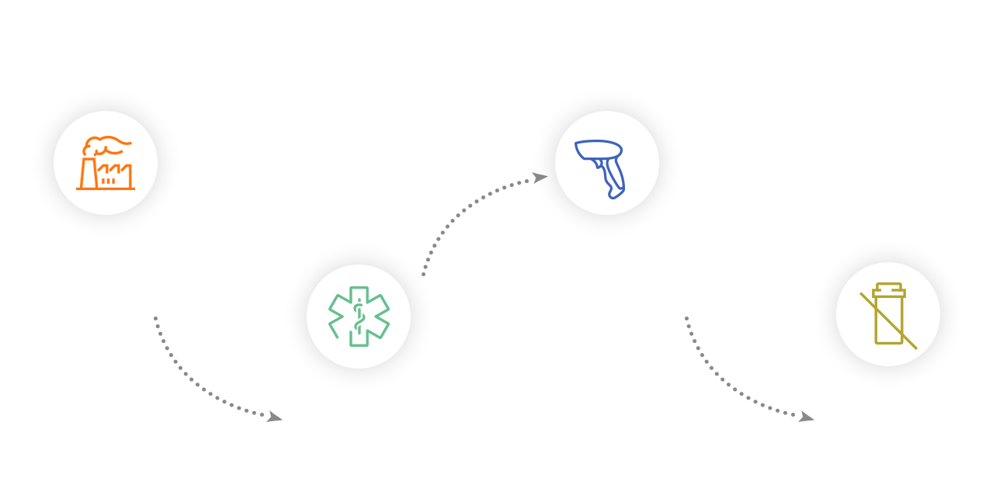
Маркировка в аптеках
Как маркировка работает в аптеке
Производитель на каждую упаковку наносит DataMatrix-код.
Во время сканирования проверяется подлинность лекарственного препарата.
При приемке от дистрибьютора аптека сканирует код и отправляет данные о поступлении в ГИС «Маркировка».
При продаже статус препарата в ИС автоматически меняется на реализованный и больше не может быть продан

Slide 8
Маркировка в аптеках
Что нужно аптекам, чтобы работать в ГИС «Маркировка»:
Программное обеспечение
совместимое с ГИС
Торговое оборудование
2D-сканеры QR-кода
Электронная подпись
для регистрации в системе и подписания передаваемых сведений

Slide 9
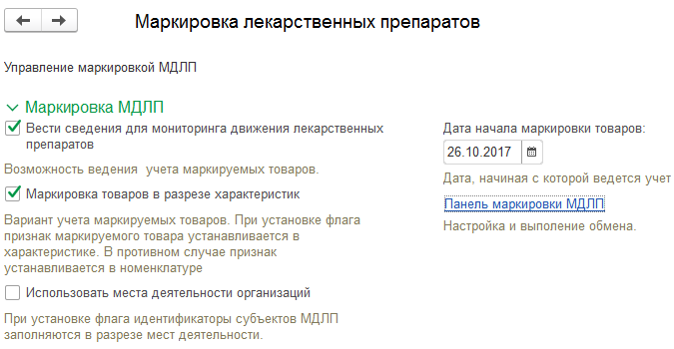
Реализация: Функциональная опция

Slide 10
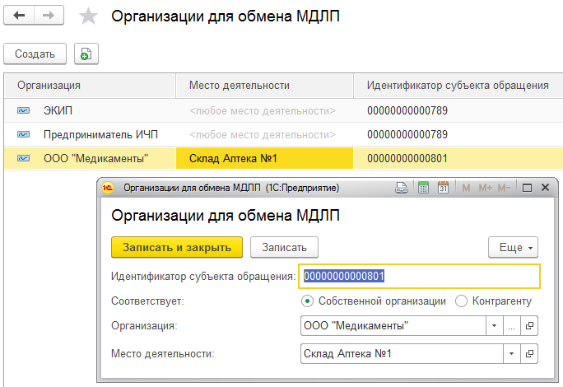
Реализация: Настройка обмена
Для каждой организации и контрагента необходимо установить соответствие с Идентификатором субъекта, формируемым при регистрации в личном кабинете ИС Маркировка.
Предусмотрена кнопка для ручного обмена, доступно по расписанию;
Для каждого типа документа предусмотрен свой реестр для работы

Slide 11
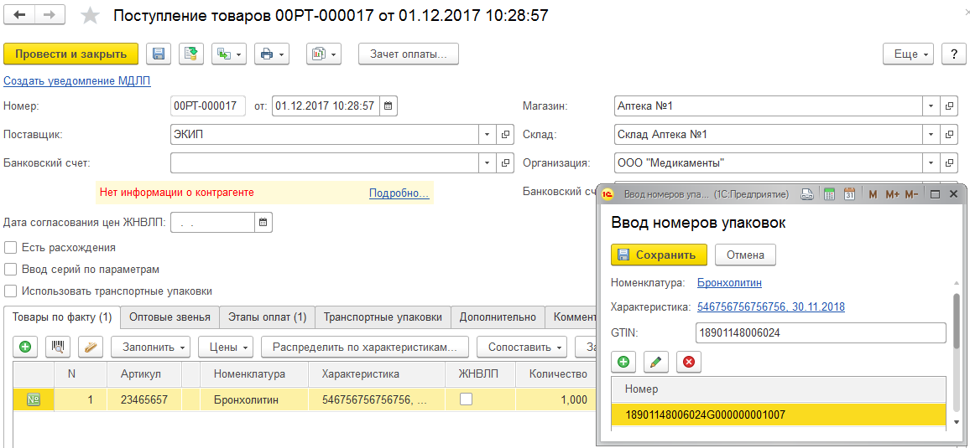
Реализация: прием товара, уведомление о приемке, возврат поставщику
По требованию законодательства каждый товар (его SGTIN) отражается в базе при приёмке. После приемки создаётся документ уведомления, содержащий информацию о покупателе, поставщике и ЛП, который отправится в систему ИС Маркировка. Для возврата товаров используется типовой механизм, при создании на основании поступления заполняется табличная часть «Товары», в том числе и SGTIN.

Slide 12
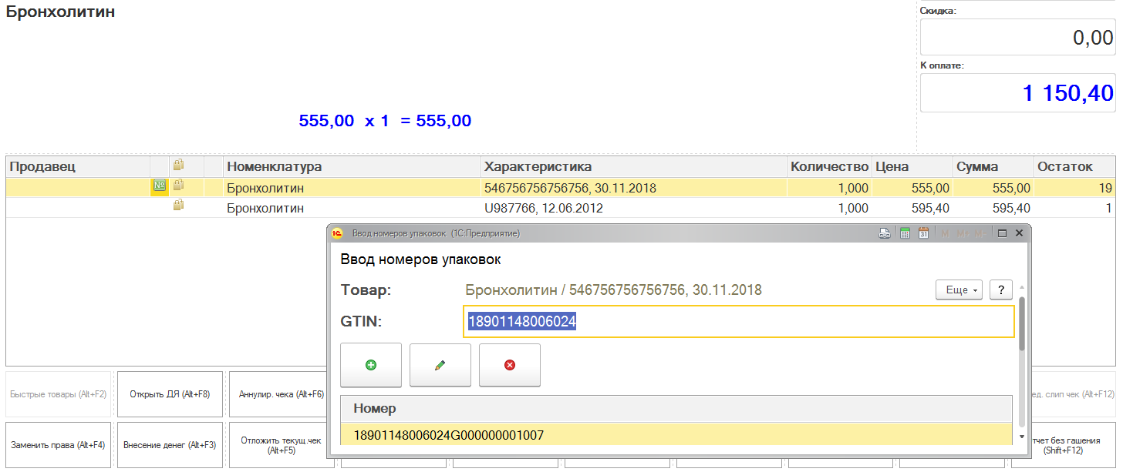
Реализация: Розничная продажа
Возможна одновременная продажа как маркированных, так и немаркированных ЛП. Для маркированных препаратов происходит автоматическое заполнение кодов при сканировании в РМК, индикатор зеленого цвета показывает, что код введен.
После совершения продажи в РМК автоматически формируется документ «Уведомление о розничной продаже маркированных товаров», который передаётся в ИС Маркировка.

Slide 13
Спасибо за внимание!
Буду рад ответить на ваши вопросы

